Slide 1
СРО №1 · ПРОГРАММИРОВАНИЕ НА PHP
11
кафедр
Каталог кафедр и преподавателей
4
преподавателя
PHP 8.4, JSON, поиск, фильтры и страница профиля
18
занятий
Выполнил: Сахи Бакберген
Группа: ИС 24-22
Преподаватель: Рашидинов Д.Р.
Notes:
Здравствуйте. Моя тема: каталог кафедр и преподавателей. Это веб-приложение на чистом PHP. Данные хранятся в JSON, есть поиск, фильтры, сортировка и страница профиля преподавателя.

Slide 2
Проблема и цель
1
Проблема
2
Цель
Сведения о кафедрах и преподавателях лежат в разных местах. Найти человека по фамилии или дисциплине долго, а данные расходятся.
Каталог на чистом PHP: карточки, поиск без учёта регистра, фильтры по кафедре и должности, страница подробной информации.
11
файлов в проекте
9
функций в catalog.php
3
страницы: каталог, профиль, 404
Notes:
Проблема: данные о преподавателях разбросаны по страницам, быстро найти нужного человека трудно. Цель: единый каталог с поиском по фамилии и дисциплине, фильтрами по кафедре и должности и безопасным выводом.

Slide 3
Требования и технологии
Требование | Статус
Данные в JSON | Готово
Поиск без учёта регистра | Готово
Фильтры: кафедра, должность | Готово
Сортировка и группировка | Готово
Экранирование вывода | Готово
Карточки и страница профиля | Готово
Админ-форма (повышенная) | Не сделано
PHP 8.4
1
strict_types, функции, массивы
2
JSON
хранение кафедр и преподавателей
3
HTML5 и CSS
карточки и форма фильтров
4
Встроенный сервер
php -S для запуска
5
Git и GitHub
история и документация
PHP · Каталог кафедр
Notes:
Слева требования из задания для темы 3. Все обязательные выполнены, кроме административной формы повышенной сложности. Справа технологии и что делает каждая.

Slide 4
Архитектура и путь запроса
Представление
index.php, teacher.php, 404.php, templates, style.css
читает GET, выводит HTML
Логика
src/catalog.php
поиск, фильтры, сортировка
Данные
data/catalog.json
кафедры и преподаватели
Путь запроса
Браузер
GET ?q=иванов
→
Сервер PHP
index.php
→
catalog.php
функции
→
JSON
данные
→
HTML
карточки
Notes:
Приложение разделено на три слоя. Данные лежат в JSON, логика в catalog.php, представление в страницах и шаблонах. Ниже путь запроса от браузера до готового HTML.

Slide 5
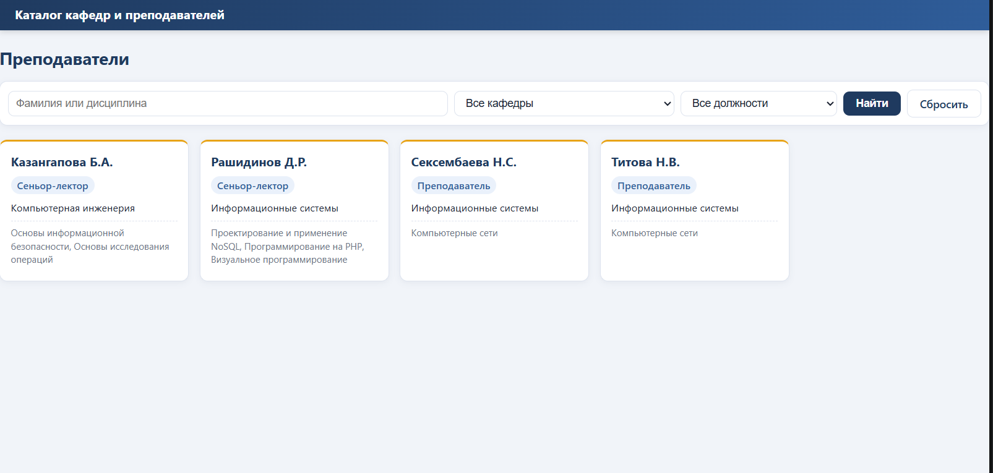
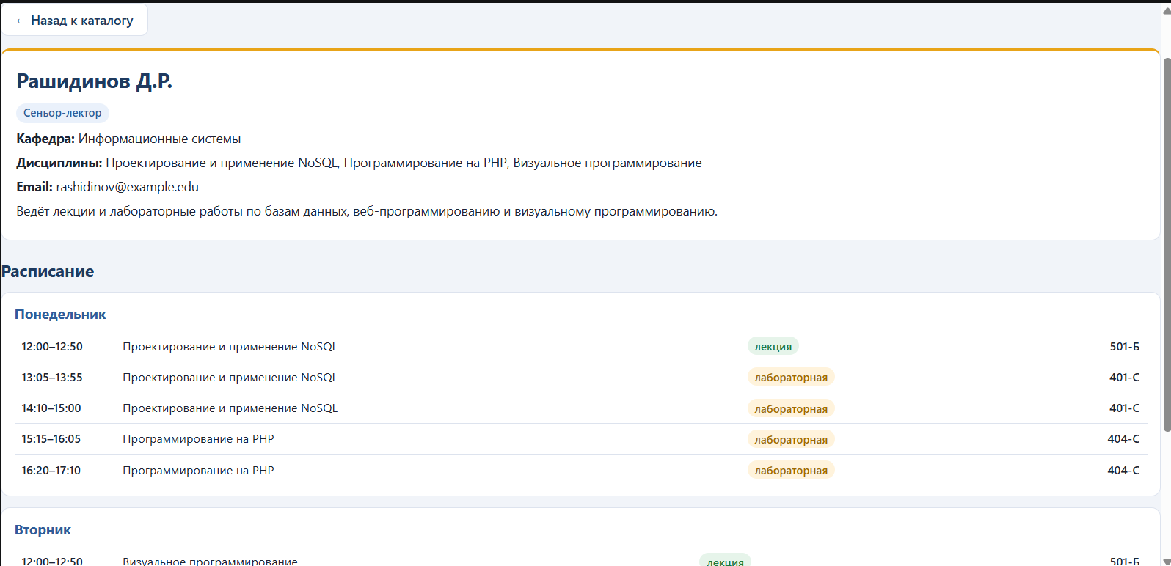
Интерфейс
Каталог
Профиль преподавателя
1
Поиск
2
Фильтры
3
Кнопки
4
Профиль
фамилия или дисциплина, регистр не важен
кафедра и должность, параметры GET
«Найти» отправляет форму, «Сбросить» очищает
email, дисциплины, расписание по дням
Notes:
Слева каталог: поиск, фильтры по кафедре и должности, кнопки Найти и Сбросить, карточки преподавателей. Справа профиль с контактами, дисциплинами и расписанием по дням.

Slide 6
Файлы: что делает каждый
Файл | Что делает
index.php | Каталог: читает GET, выводит форму и карточки
teacher.php | Профиль: ищет запись по id, иначе 404
404.php | Страница «не найдено», код ответа 404
src/catalog.php | Константа POSITIONS и 9 функций логики
templates/header.php | Шапка, подключение CSS, навигация
templates/footer.php | Подвал и закрывающие теги
data/catalog.json | Кафедры и преподаватели
assets/style.css | Сетка карточек, отступы, шрифты
README.md | Описание, запуск, структура
test-cases.md | Тестовые сценарии и статусы
.gitignore | Исключения для Git
Notes:
Одиннадцать файлов. Логика собрана в catalog.php, страницы только вызывают функции и выводят результат, данные лежат в catalog.json.

Slide 7
Функции: что и как делает
Функция | Что делает и как
loadCatalog() | Читает JSON, проверяет json_decode, при ошибке бросает исключение
e() | htmlspecialchars() для всего вывода
normalize() | trim и mb_strtolower для поиска без учёта регистра
searchTeachers() | Ищет запрос в фамилии и дисциплинах
filterTeachers() | Оставляет нужную кафедру и должность
sortTeachers() | usort() по фамилии, прямой или обратный порядок
groupByDepartment() | Группирует преподавателей по кафедре
findTeacher() | Находит запись по id, иначе null
renderError() | Понятное сообщение без технических деталей
PHP · Каталог кафедр
Notes:
Девять функций. Каждая принимает массив и возвращает новый, исходные данные не меняются. Поиск и фильтры собираются в цепочку, которая сужает список.

Slide 8
Поиск и фильтры
function searchTeachers(array $t,
string $query): array
{
$q = normalize($query);
if ($q === '') return $t;
return array_values(array_filter($t,
fn(array $x): bool =>
str_contains(normalize($x['surname']), $q)
|| matchesDiscipline($x, $q)
));
}
1
Проверка
pos сверяется с POSITIONS, dept приводится к int
2
Цепочка
поиск, затем фильтр, затем сортировка
3
Безопасность
пустой запрос возвращает всё, подделка параметров игнорируется
Notes:
Самое важное для защиты. Параметры GET проверяются по белому списку, затем применяются три функции подряд. mb_strtolower нужна для кириллицы.

Slide 9
Ввод и найденные ошибки
Неверный ввод | Реакция
Пустой запрос | Показаны все записи
dept=abc | Фильтр игнорируется
Должность не из списка | Фильтр игнорируется
<script> в поиске | Выводится как текст
teacher.php?id=999 | Страница 404
Повреждённый JSON | Понятное сообщение
Fatal error
пропал тег <?php в catalog.php
Фильтр пустой
«Сеньор-лектор» не было в POSITIONS
Пустая страница
index.php остался пустым
«php» не найден
не был добавлен путь в PATH
Лишний php.ini
оставлен один файл настроек
Контент у края
добавлены отступы и max-width
Notes:
Слева реакция приложения на неверный ввод, справа ошибки, которые нашли при проверке, и как их исправили. Тесты нужно пройти в браузере и отметить результат.

Slide 10
Вывод
Работающий каталог: 11 кафедр, 4 преподавателя, 18 занятий, поиск, фильтры, профиль.
1
Применены функции с типами, массивы, GET, экранирование и работа с JSON.
2
Ограничение: нет админ-формы. Дальше: ООП, PDO, формы с CSRF-токеном.
3
Notes:
Итог: приложение работает и закрывает требования задания, кроме административной формы. Могу показать поиск, фильтры, страницу 404 и реакцию на повреждённый JSON, а также объяснить любую функцию.

